Slide 1
Registrierkassenverordnung: Markt- & Entwicklungstendenzen der Softwaresysteme, insbesondere der Vergleich der Systeme für die Gastwirtschaft
Lukas Ziegler 11779204

Slide 2
Agenda
Einleitung
Zentrale Fragestellung
Technik
Preis-Leistungsvergleich der Systeme für die Gastwirtschaft
Kleinunternehmen
Mittelunternehmen
Großunternehmen
Fazit

Slide 3
Einleitung
Datenerfassungsgerät → auf den Verkauf von Waren und Dienstleistungen spezialisiert
Seit 2016 gilt für Unternehmen die Belegerteilungs- und Registrierkassenpflicht für Bareinnahmen
Ziel dieser Seminararbeit ist es, Markt- und Entwicklungstrends der verschiedenen Softwarehersteller zu untersuchen, insbesondere der Vergleich von Systemen für die Gastwirtschaft
spezieller Fokus auf den österreichischen Markt

Slide 4
Typische Geschäftsprozesse sollten unterstützt werden:
Küchen-Kellner Funktion
Gangfolgen
Zeitsteuerung
mobiles Bonieren
Änderungswünsche der Kunden in Bezug auf die Tischnummer
Stornos
Als zentrale Fragestellung, sollen daher unter Einbezug gewisser Funktionsbedürfnisse, die derzeitigen Markttrends verglichen und analysiert werden, um einen konkreten Aufschluss über die verschiedenen verfügbaren Registrierkassensysteme in Österreich zu geben.

Slide 5
Technik
alle technischen Anforderungen sind in der Registrierkassensicherheitsverordnung (RKSV) geregelt
Offene Systeme → getrennte Soft- und Hardware Systeme
Geschlossene Systeme → Hard- und Software ist nur von einem Hersteller erhältlich
Cloudbasierte Systeme → Registrierkassen können direkt über das Internet auf geeignete Softwares zugreifen, können mit einer großen Hardware Auswahl angebunden werden, sind wesentlich kostengünstiger

Slide 6
11 verschiedene Software Hersteller
Duratec digital world
GASTROFIX
Gastronovi
helloCash
iZettle Go
Vectron Systems
Orderbird
Paymash
Posmatic
Ready2order
Simply Delivery

Slide 7
Kleinunternehmen
einfache & schnelle Bedienung
meist beschränktes Kapital
cloudbasiertes System → kostengünstig & schnell einsetzbar
Registrierkasse die sowohl am Tablet, Smartphone oder auch einfach im Browser bedient werden kann

Slide 8
helloCash
eine iOS oder Android App ermöglicht eine intuitive und unkomplizierte Installation
cloudbasiertes Kassensystem
Medium Modell 6,90€/Monat
Premium Modell 10,90€/Monat
Gastro Version 14,90€/Monat
Mitarbeiter- und Kundenverwaltung, individuelle Angebote, mehrere Zahlungsmethoden, ein Kassenbuch, hilfreiche Statistiken, einfacher Datenexport und eine einfache Rechnungserstellung

Slide 9
Posmatic
cloudbasiertes iPad Kassensystem
leistungsstarke und intuitive Software, welche über zahlreiche nützliche Gastro Funktionen verfügt
Dashboard, mobiles Bonieren, Kellnerschlösser, Einsatz von Apple Produkten, AnyWay-Technologie, Personaleinsatzplanung, Warenwirtschaft, Hotelsoftware und Lieferservices
monatliche Lizenzgebühr in Höhe von 60,00€

Slide 10
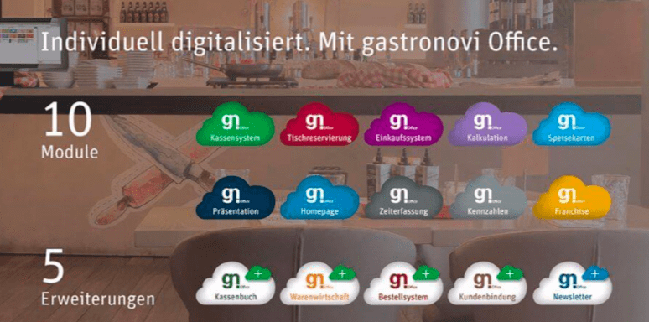
Gastronovi
cloudbasiertes Kassensystem
All-in-One Lösung: Service, Support, Hard- und Software werden zur Verfügung gestellt
Erstellung der Speisekarte, Programmierung der Kasse, Organisation der Buchhaltung, Kalkulation des Wareneinsatzes und Überprüfung des Lagerbestandes
10 Module und 5 Erweiterungen
preislich startet man bei 49,00€ im Monat

Slide 11
Mittelunternehmen
einfache und schnelle Bedienung
verfügen meist über ein höheres Budget
Anschaffung stationärer Registrierkassen
All-in-One Paket

Slide 12
Simply Delivery
cloudbasiertes Kassensystem
Restaurant: zentrale Artikelverwaltung, Live Reporting vom Lagerbestand, ermöglicht schnellere Inventuren, übersichtliche Darstellung, funktioniert auch auf jedem Smartphone
Lieferservice: Verknüpfung mit Lieferando-Webshop, Kundendaten & Artikellisten werden zentral im System abgespeichert, Optimierung der Marketingstrategien
Basispaket ist ab bereits 49,00€ erhältlich

Slide 13
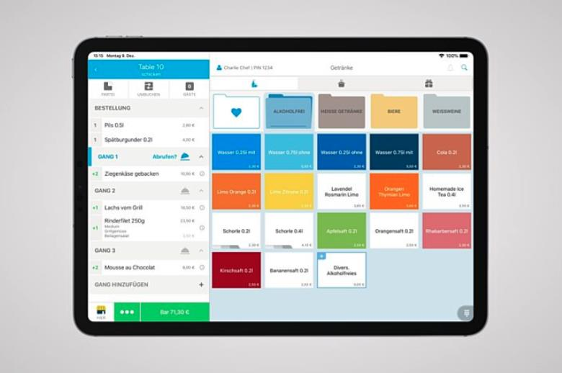
orderbird
cloudbasiertes iPad Kassensystem
unkomplizierte Installation, kabelloses Bondrucken, integrierte Zahlungsmöglichkeiten, geschütztes Gäste-WLAN und ein aufschlussreiches Live-Reporting
MY orderbird synchronisiert und speichert alle Kassendaten automatisch
bereits ab 29,00€ monatlich zuzüglich anfallender Service Gebühren erhältlich
bei einer Lizenz-Bindung von 3 Jahren erhält man einen iPad gratis

Slide 14
Großunternehmen
eine filialübergreifende und konsequente Verfolgung der Unternehmenszahlen steht immer deutlicher im Vordergrund
sichere und risikofreie Datensicherung
Vectron Systems kann mit bereits 30 Jahren Erfahrung punkten → bietet fünf verschiedene stationäre Kassensysteme an

Slide 15
Vectron Systems
Geschlossenes System, Kassenapps ermöglichen zahlreiche hilfreiche Funktionen
Vectron Mobile App bietet von der Bestellung bis hin zur Bezahlung alle wichtigen Kassier-Funktionen
MyVectron Reporting App verschafft einen Überblick über Umsatzprognosen, Trends und Hochrechnungen
nützliches Kundenbindungsprogramm „bonVito“
Anschaffungskosten liegen zwischen 2.000-4.000€ (Leasing-Variante ab 49,00€ möglich)

Slide 16
ready2order
cloudbasiertes Kassensystem
Standardlizenz: Warenwirtschaft, Statistiken, automatischer Tagesabschluss, Datenexport, Kundenverwaltung, Rabattfunktionen und Teilzahloptionen
Gastrolizenz: Tischübersicht, Tisch- und Rechnungsteilung, Menügangauswahl, Funkbonieren in die Küche, Beilagenmanagement
Gastro-Lizenz ist monatlich bereits ab 29,00€ erhältlich

Slide 17
Fazit
derzeitiger Markttrend der Registrierkassen geht in Richtung cloudbasiertem Softwaresystem
Unternehmen steht ein breites Spektrum an verschiedenen Systemen zur Verfügung
für Österreich ist die RKSV von besonderer Relevanz
Funktionen wie eine Funkbonierung in die Küche, ein automatischer Tagesabschluss, Rechnungserstellung und Rechnungsteilung, Tischübersicht, Organisation der Buchhaltung und ein einfacher Datenexport sollten enthalten sein
es können klare Markt- und Entwicklungstrends für die zahlreichen Registrierkassensysteme am österreichischen Markt erkannt werden

Slide 18
Vielen Dank für eure Aufmerksamkeit!

